Slide 1
펭귄 데이터셋 분석 보고서
발표자: GitHub Copilot
날짜: 2025년 12월 23일

Slide 2
데이터셋 개요
Palmer Penguins 데이터셋은 남극 펭귄 3종(Adelie, Chinstrap, Gentoo)에 대한 데이터입니다.
총 샘플 수: 344개 (결측치 제거 후 333개)
특징: 종, 섬, 부리 길이/깊이, 날개 길이, 체중, 성별
목적: 종별 차이 분석 및 시각화

Slide 3
데이터셋 정보
<class 'pandas.core.frame.DataFrame'>
Index: 333 entries, 0 to 343
Data columns (total 7 columns):
# Column Non-Null Count Dtype
--- ------ -------------- -----
0 species 333 non-null object
1 island 333 non-null object
2 bill_length_mm 333 non-null float64
3 bill_depth_mm 333 non-null float64
4 flipper_length_mm 333 non-null float64
5 body_mass_g 333 non-null float64
6 sex 333 non-null object
dtypes: float64(4), object(3)
memory usage: 20.8+ KB

Slide 4
기술 통계
특징 | 평균 | 표준편차 | 최소 | 최대
bill_length_mm | 43.99 | 5.47 | 32.1 | 59.6
bill_depth_mm | 17.16 | 1.97 | 13.1 | 21.5
flipper_length_mm | 200.97 | 14.02 | 172 | 231
body_mass_g | 4207.06 | 805.22 | 2700 | 6300

Slide 5
결측치 정보
species: 0
island: 0
bill_length_mm: 0 (원래 2)
bill_depth_mm: 0 (원래 2)
flipper_length_mm: 0 (원래 2)
body_mass_g: 0 (원래 2)
sex: 0 (원래 11)
결측치는 제거되었습니다.

Slide 6
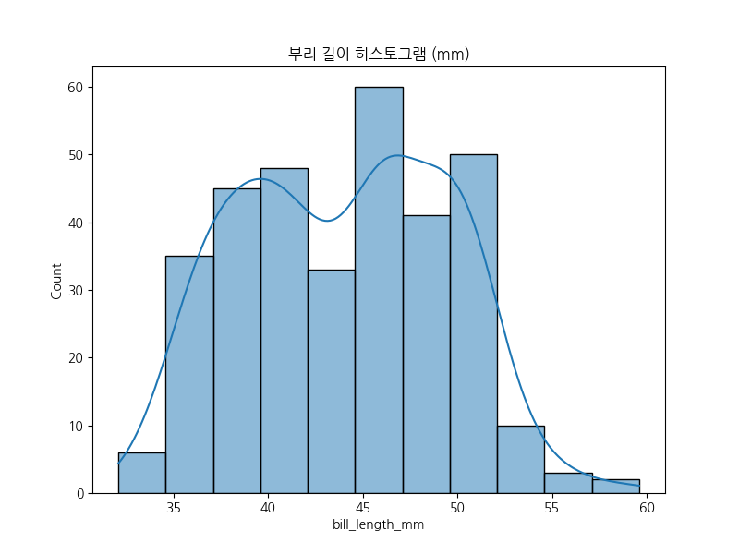
시각화 1: 부리 길이 히스토그램
인사이트: Adelie 펭귄이 가장 작은 부리를 가지고 있으며, Gentoo가 가장 큽니다. 이는 먹이 습관 차이를 반영합니다.
부리 길이 히스토그램

Slide 7
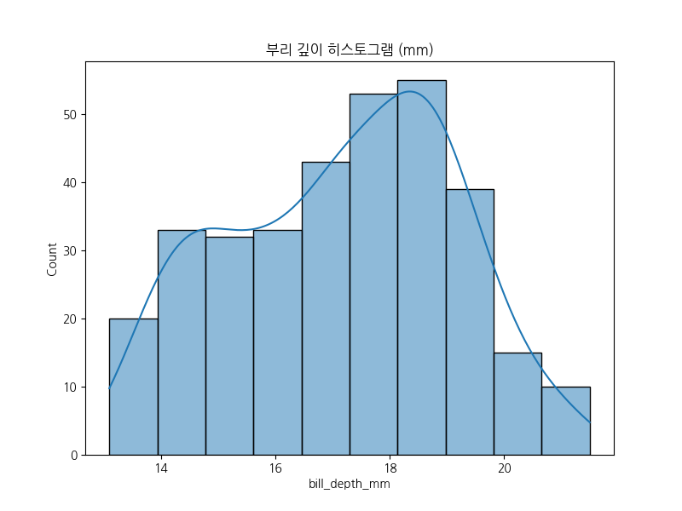
시각화 2: 부리 깊이 히스토그램
인사이트: Chinstrap이 가장 깊은 부리를 가지며, 크릴 잡기에 특화되어 있습니다.
부리 깊이 히스토그램

Slide 8
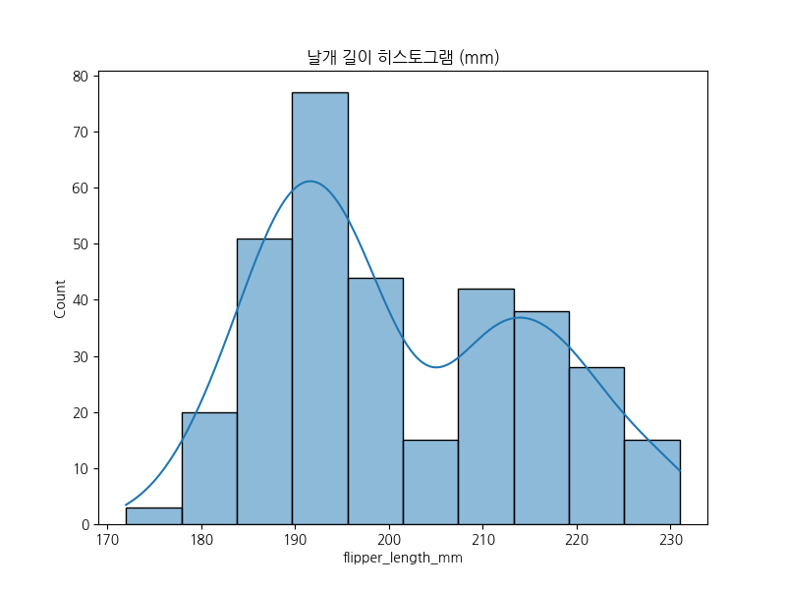
시각화 3: 날개 길이 히스토그램
인사이트: Gentoo의 날개가 가장 길어 수영에 유리합니다.
날개 길이 히스토그램

Slide 9
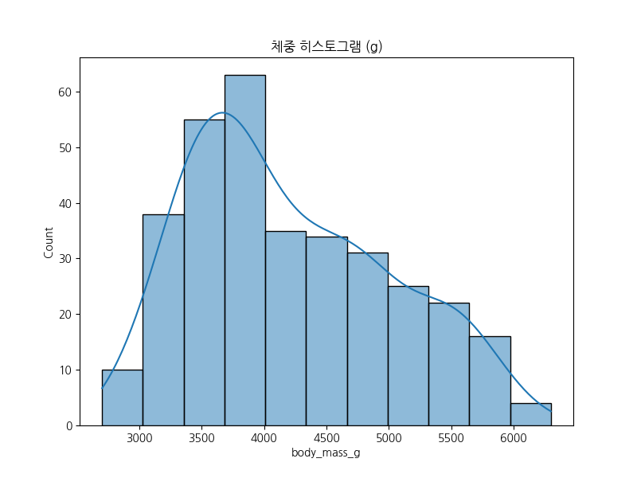
시각화 4: 체중 히스토그램
인사이트: Gentoo가 가장 무겁고, 수컷이 암컷보다 무겁습니다.
체중 히스토그램

Slide 10
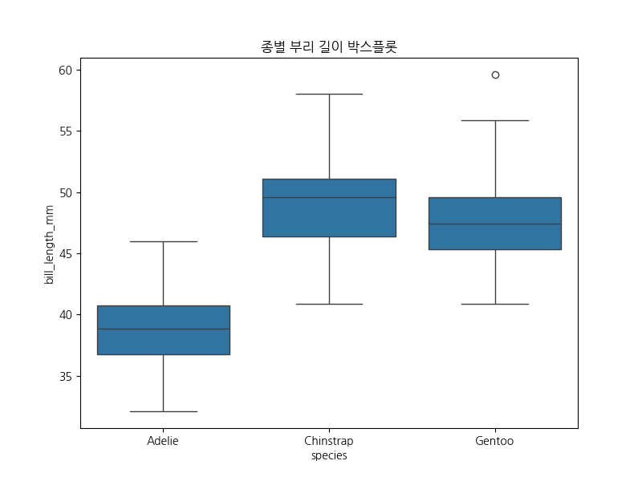
시각화 5: 종별 부리 길이 박스플롯
인사이트: Gentoo의 부리가 가장 길고 일관적입니다.
종별 부리 길이 박스플롯

Slide 11
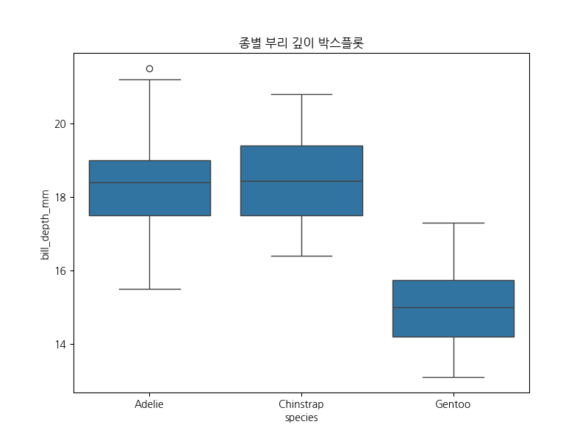
시각화 6: 종별 부리 깊이 박스플롯
인사이트: Chinstrap이 가장 깊고, Gentoo가 얕습니다.
종별 부리 깊이 박스플롯

Slide 12
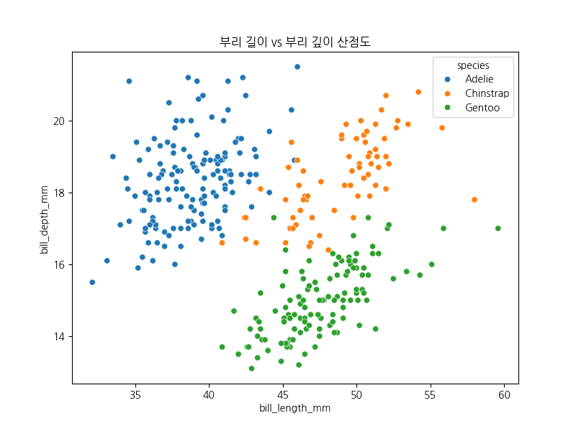
시각화 7: 부리 길이 vs 깊이 산점도
인사이트: 종별 클러스터링이 명확합니다.
부리 길이 vs 부리 깊이 산점도

Slide 13
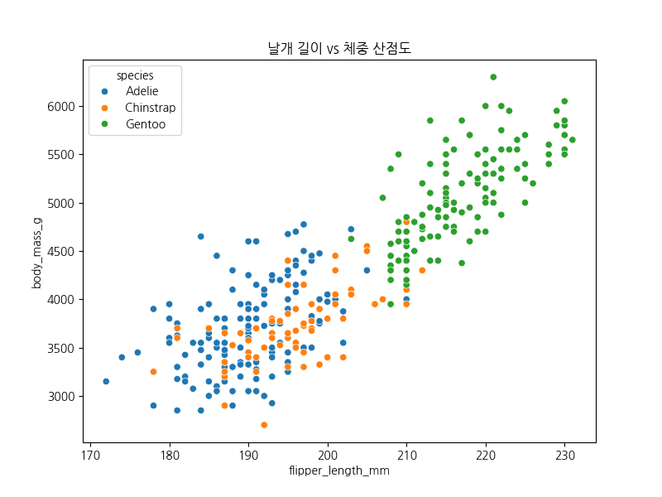
시각화 8: 날개 길이 vs 체중 산점도
인사이트: 강한 양의 상관관계가 있습니다.
날개 길이 vs 체중 산점도

Slide 14
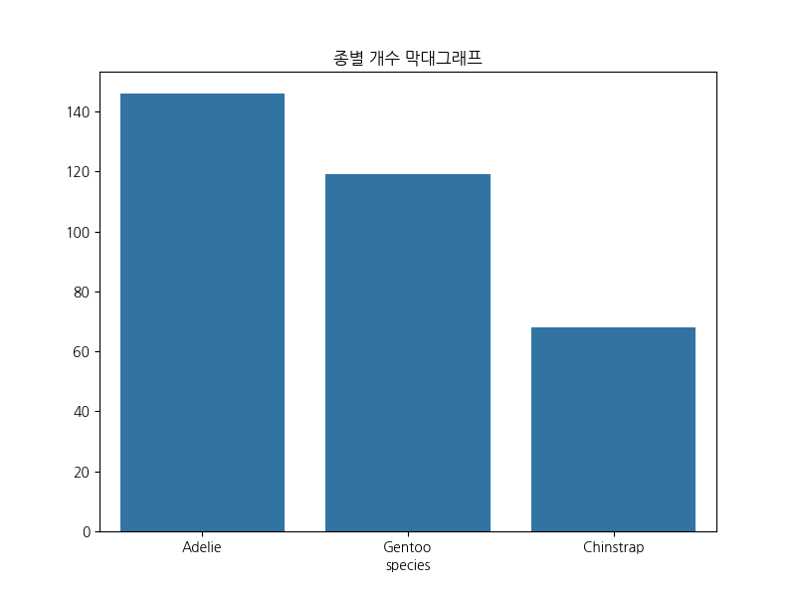
시각화 9: 종별 개수 막대그래프
인사이트: Gentoo가 가장 많고, 섬별 분포 차이가 있습니다.
종별 개수 막대그래프

Slide 15
교차표: 종 vs 섬
island | Biscoe | Dream | Torgersen
Adelie | 44 | 55 | 47
Chinstrap | 0 | 68 | 0
Gentoo | 119 | 0 | 0

Slide 16
인사이트: 각 종이 특정 섬에 집중되어 있습니다.

Slide 17
피봇테이블: 평균 체중 (종 x 성별)
species | Female | Male
Adelie | 3369 | 4043
Chinstrap | 3528 | 3939
Gentoo | 4680 | 5485

Slide 18
인사이트: 수컷이 암컷보다 무겁고, Gentoo 차이가 큽니다.

Slide 19
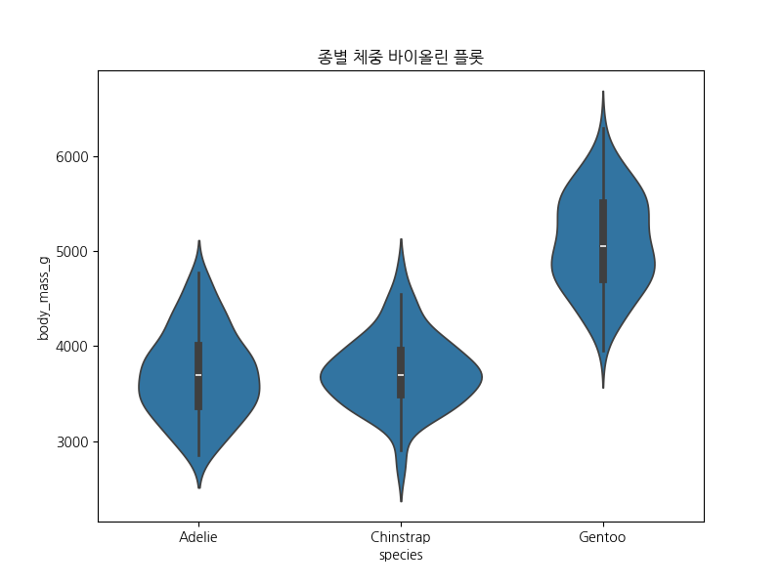
시각화 10: 종별 체중 바이올린 플롯
인사이트: Gentoo 분포가 넓고 평균 높습니다.
종별 체중 바이올린 플롯

Slide 20
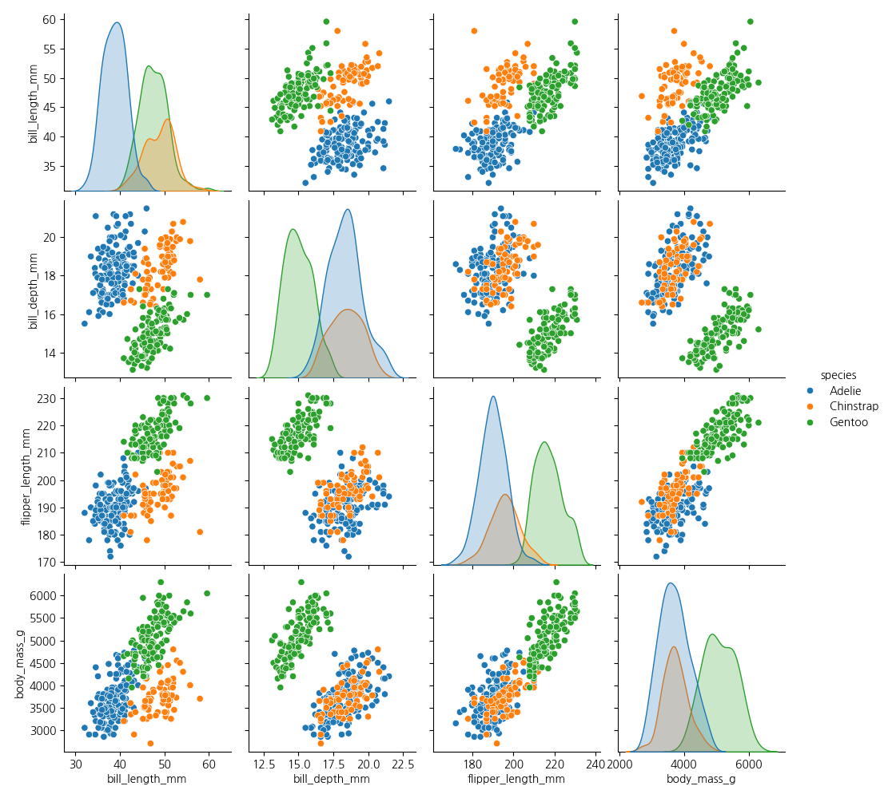
시각화 11: 페어 플롯
인사이트: 변수 간 관계를 종별로 보여줍니다.
페어 플롯

Slide 21
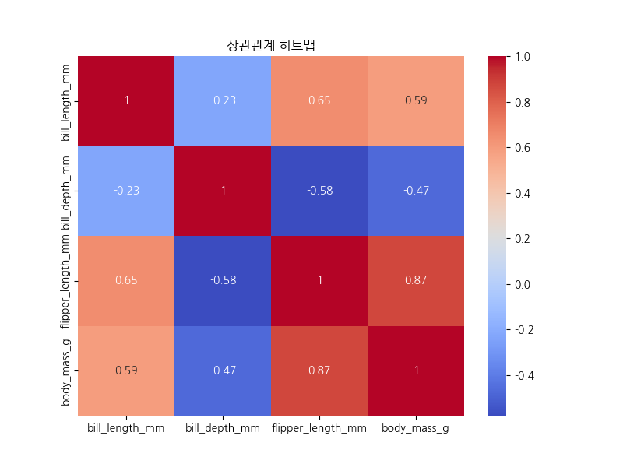
시각화 12: 상관관계 히트맵
인사이트: 날개 길이와 체중의 상관계수가 높습니다.
상관관계 히트맵

Slide 22
분석 요약
데이터셋: 333개 샘플, 3종 펭귄
주요 차이: Gentoo가 크고 무거움
인사이트: 서식지와 먹이에 따른 적응

Slide 23
결론
펭귄 데이터 분석을 통해 종별 차이를 이해했습니다. 추가 연구로 생태계 보존에 기여할 수 있습니다.

Slide 24
Q&A
질문 있으신가요?

